Slide 1
Jugando con el espacio: geometría de cortar y pegar.
Angélica Benito y Ana Granados
ESTALMAT - Madrid

Slide 2
La geometría básica en la clase de matemáticas
En clase, ¿cuál es el elemento geométrico más común?
Consiste en la unión de 4 rectas.
Pero… nuestro mundo de papel se puede “manipular” y hacerlo más interesante…
y una serie de circunferencias y segmentos…
¡Las tres en raya en el cilindro!
doblar
y pegar

Slide 3
El toro y las tres en raya
Seguimos doblando y pegando para hacer un ¡toro!
Ejercicio 1. En el toro hay una partida de tres en raya en marcha. Le toca a X. ¿Dónde debería mover? Y si fuera el turno de O, ¿cuál sería su mejor movimiento?

Slide 4
El toro y las tres en raya
Ejercicio 2. Estas dos posiciones son equivalentes en el toro 3 en raya, ¿ves por qué? Dibuja dos más.
Ejercicio 3. ¿Cuáles de las siguientes posiciones son equivalentes en el toro 3 en raya?

Slide 5
El toro y las tres en raya
Ejercicio 4. En el tres en raya tradicional, ¿cuántos comienzos distintos tiene el primer jugador? ¿cuántas respuestas tiene el segundo? ¿Hay alguna estrategia ganadora?
Ejercicio 5. Y en las tres en raya del toro tradicional, ¿cuántos comienzos distintos tiene el primer jugador? ¿cuántas respuestas tiene el segundo? ¿Hay alguna estrategia ganadora?

Slide 6
El toro y el ajedrez
Además de a las tres en raya, también podemos jugar al ajedrez-toro.
Ejercicio 1. ¿Qué piezas negras amenazan al caballo blanco? ¿a cuáles amenaza?
Ejercicio 2. ¿Qué piezas negras están amenazadas tanto por el caballo blanco como por la reina blanca?
Ejercicio 3. Cuando un alfil sale por la esquina superior derecha, ¿dónde vuelve?
Ejercicio 4. ¿Pueden un caballo y un alfil amenazarse mutuamente a la vez?

Slide 7
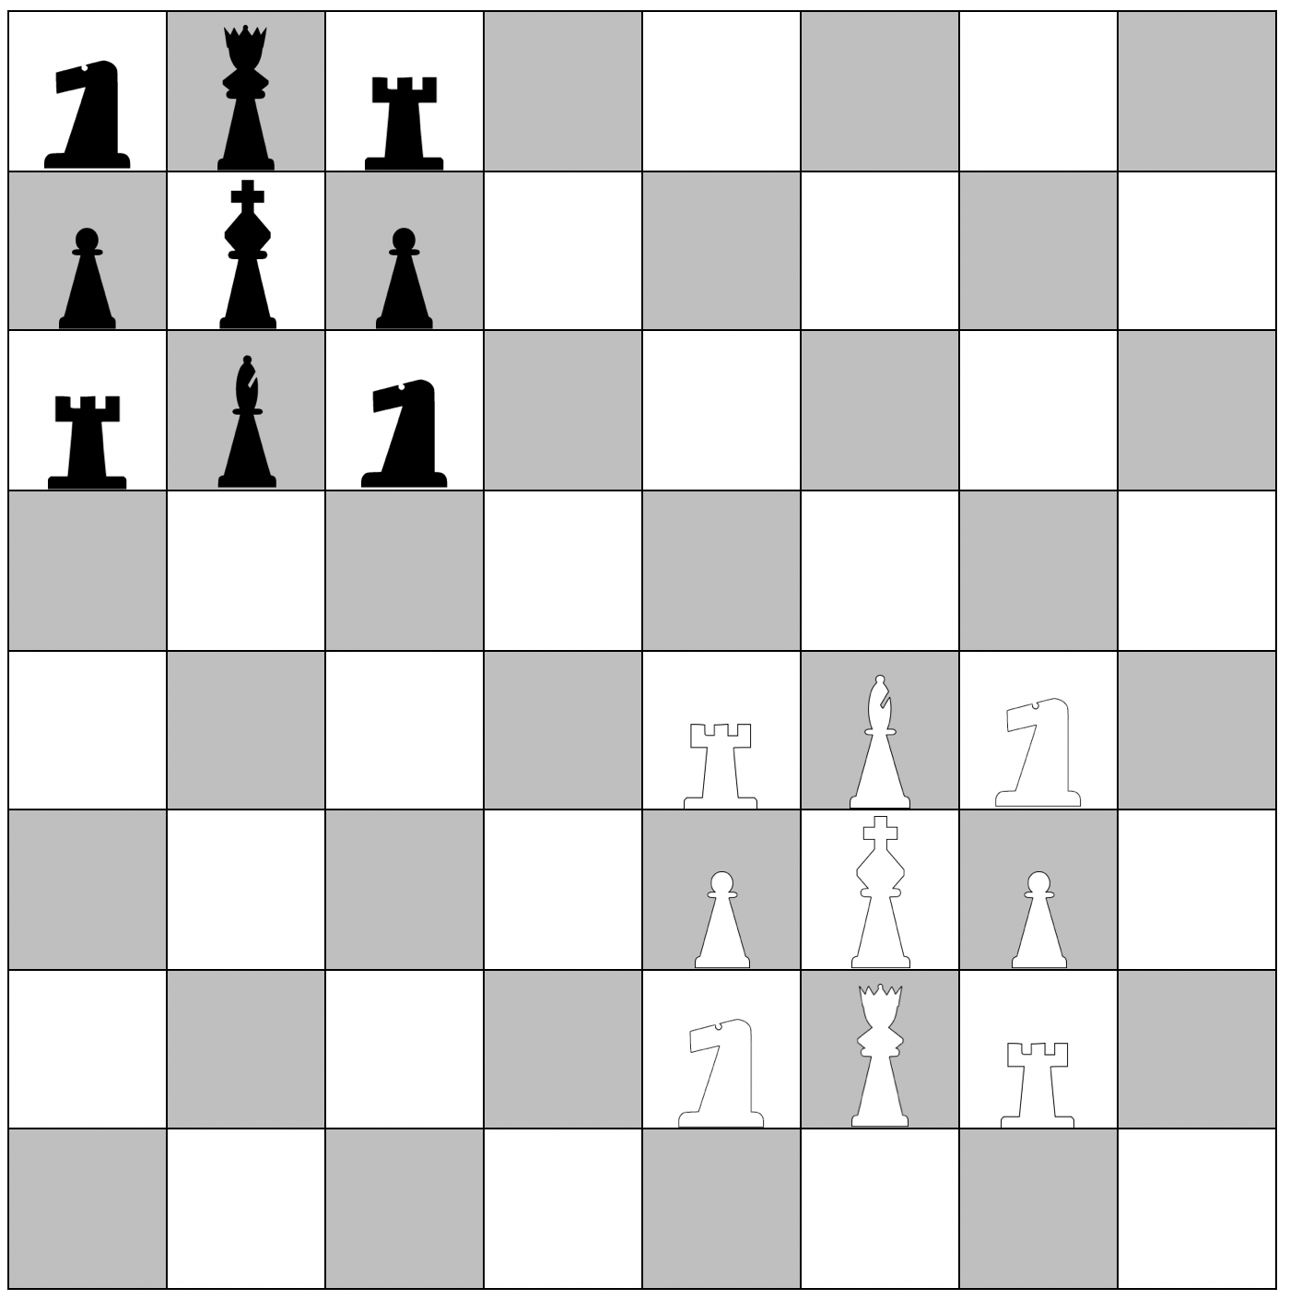
El toro y el ajedrez
Algunas reglas del ajedrez-toro:
1. La posición inicial del ajedrez en el plano no funciona en el ajedrez del toro, ¿por qué?
2. Los movimientos de las figuras son las mismas que en el ajedrez plano, salvo para los peones. Los peones se pueden mover una casilla hacia delante, hacia atrás, a la derecha o a la izquierda. El peón comerá una ficha moviéndose una casilla en cualquier diagonal.
3. ¿Puedes crear una posición inicial
que sea justa? Esta es una posibilidad,
pero, ¿puedes crear alguna alternativa
con más piezas?

Slide 8
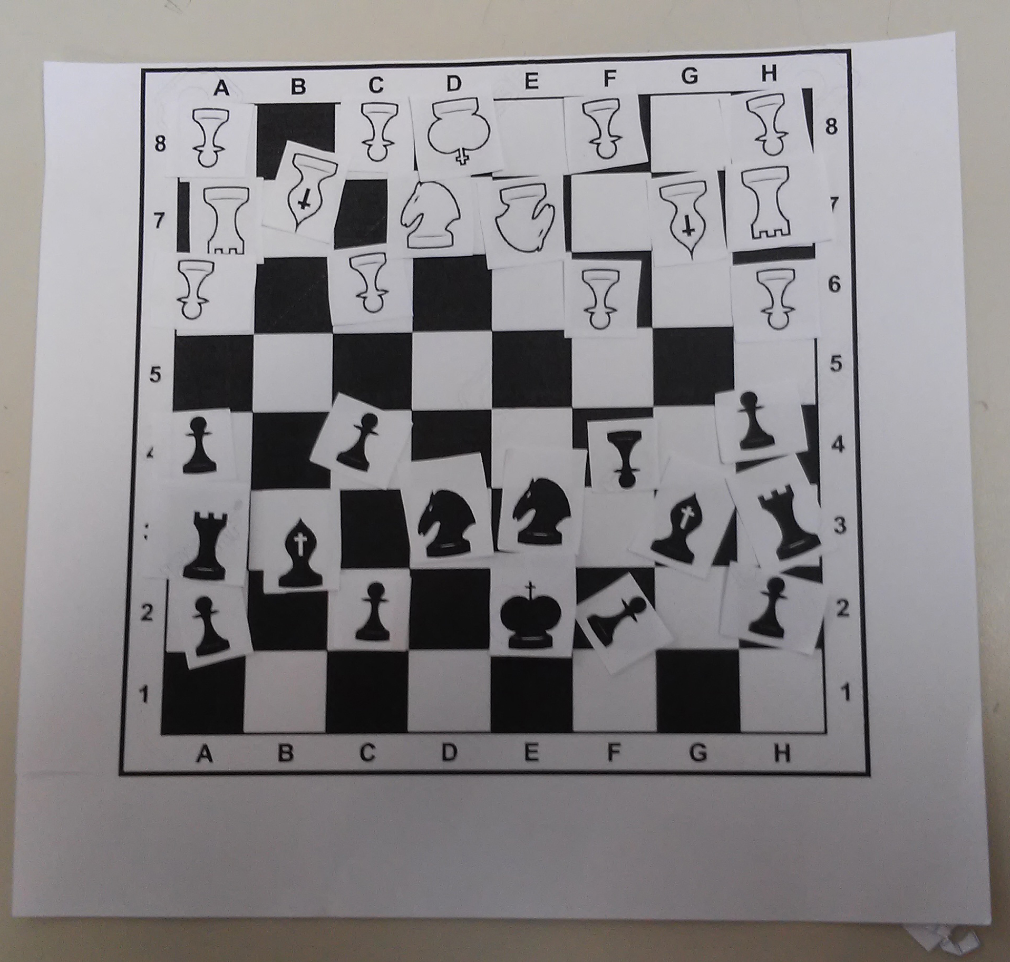
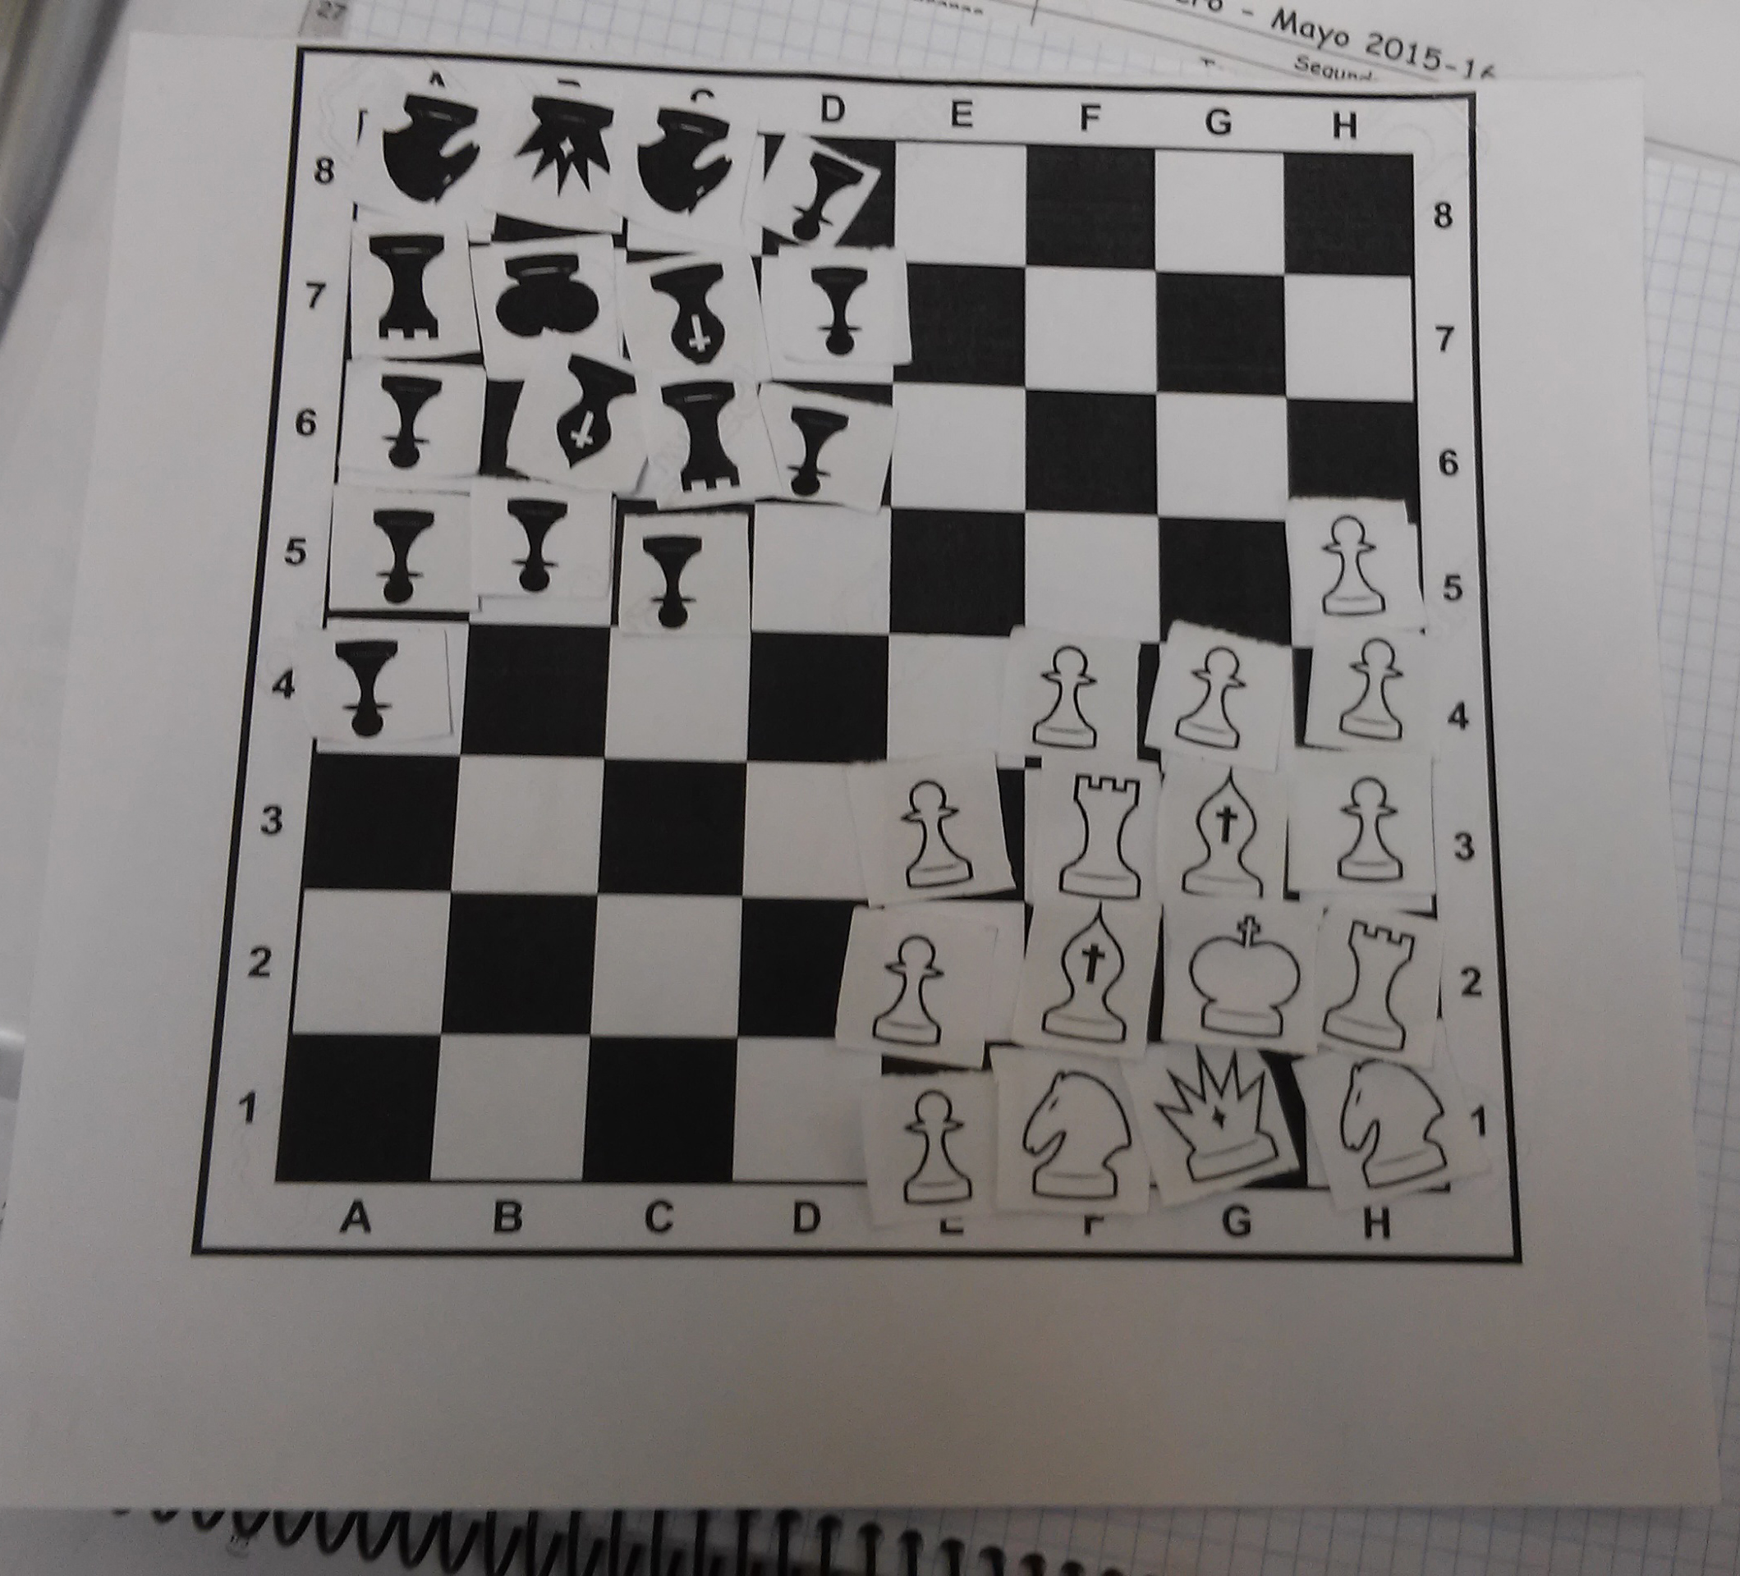
Algunas de las propuestas que construyeron en clase:

Slide 9
¿Magia?
Pero… ¿dónde está el truco? ¡Las matemáticas nos dan la respuesta!

Slide 10
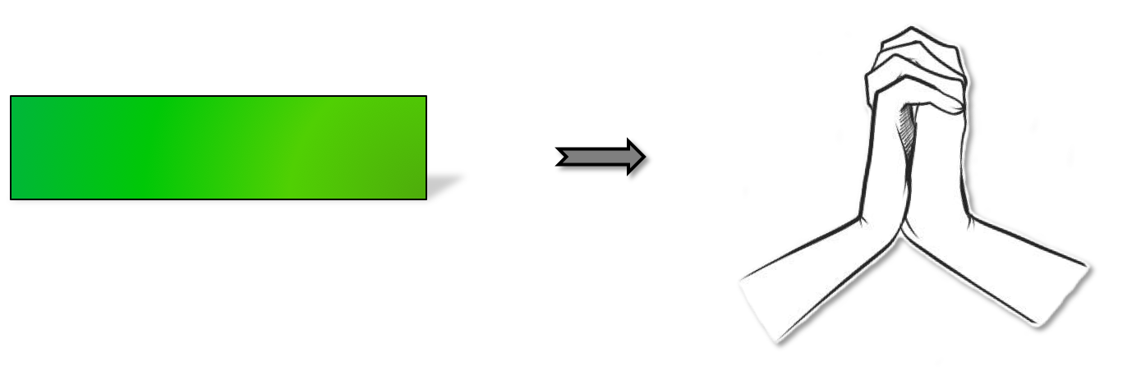
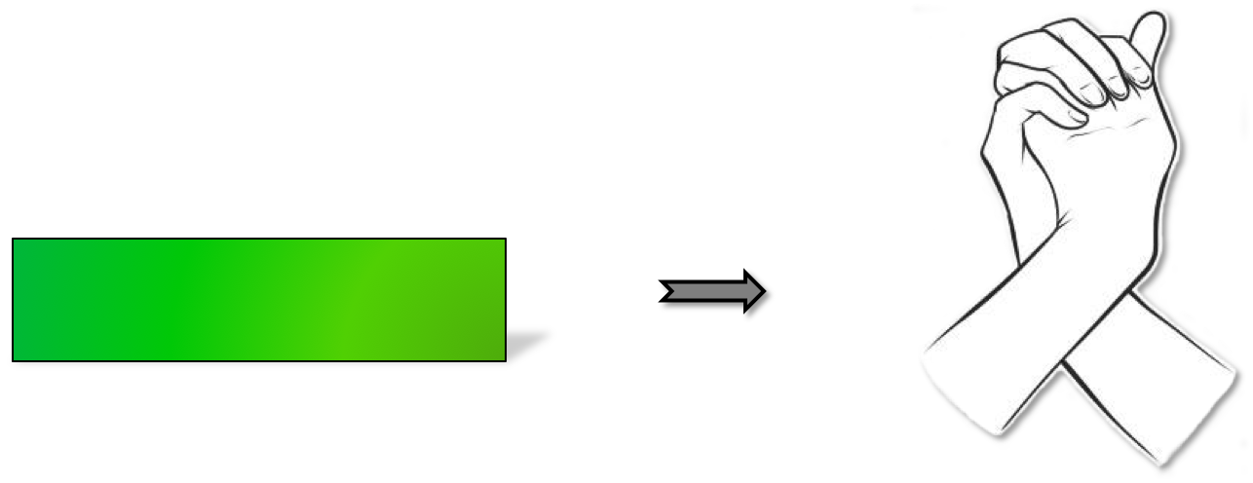
¿Magia? No, orientabilidad

Slide 11
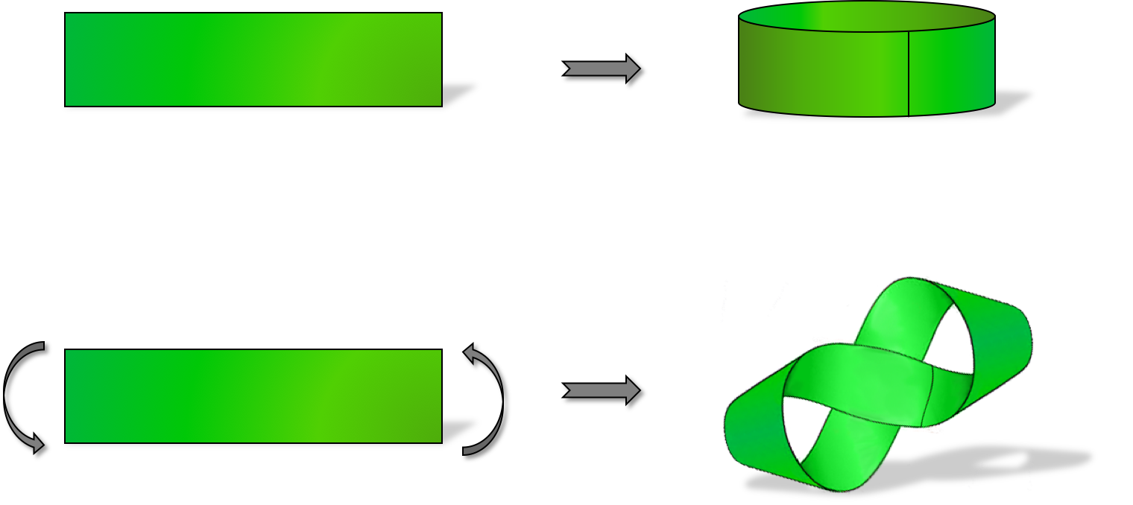

Slide 12
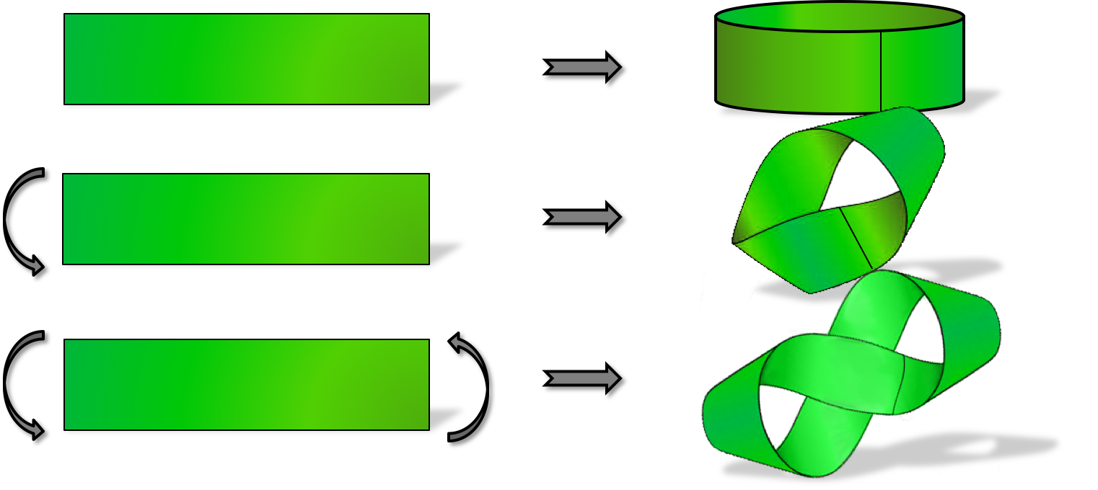

Slide 15
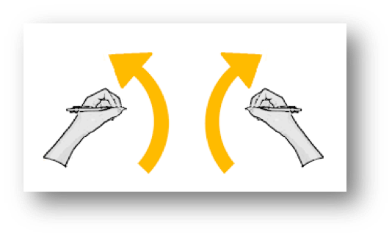
La cinta de Möbius
La cinta de Möbius es una superficie (dimensión dos), con un único borde y una única cara que además es no orientable.
Un habitante (bidimensional) que viviera dentro de la banda de Möbius, si se cansara de ser diestro no tendría más que dar un paseo por su mundo.

Slide 16
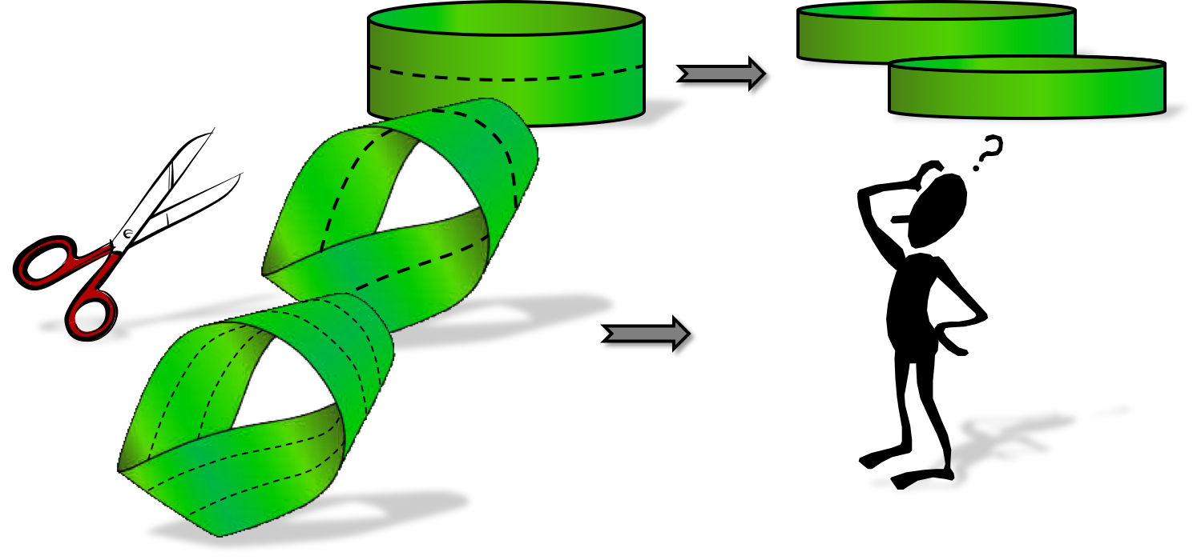
La cinta de Möbius: curiosidades
¿Qué sucede si cortamos la cinta de Möbius por la mitad? ¿y si hacemos dos cortes?

Slide 17
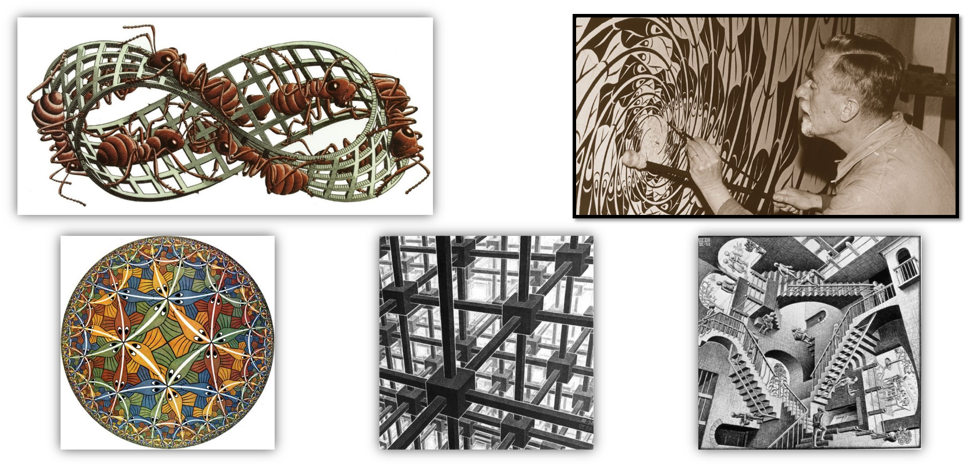
La cinta de Möbius y M.C. Escher

Slide 18
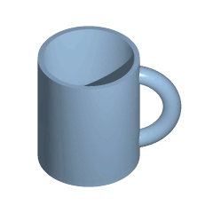
Topología versión O.O
Un topólogo es un matemático que vive en un mundo de plastilina en el que se admiten deformaciones.
A
DOPQR
B
C
EFGHIJKLMNSTUVWXYZ

Slide 19
De la cinta de Möbius a la botella de Klein
Construíamos el toro a partir de un rectángulo simplemente “curvando”: primero un cilindro y luego el toro.
Cambiando las identificaciones empezando con una cinta de Möbius, llegamos a la botella de Klein.

Slide 20
La botella de Klein
Jos Leys - The Klein bottle
https://www.youtube.com/watch?v=yaeyNjUPVqs
¡Ojo! En un momento la botella se atraviesa a sí misma, pero lo hace “sin tocarse”. Este paso hay que darlo en dimensión 4: aquí podemos atravesar las paredes sin tocarlas, como un ser plano podría salirse de un rectángulo si tuviera una tercera dimensión

Slide 21
La botella de Klein
Jos Leys - Two Moebius bands make a Klein bottle
https://www.youtube.com/watch?v=a5Azcwe9p4o

Slide 22
Las tres en raya en la botella de Klein
Ejercicio 1. En el “Klein tres en raya”, ¿cuáles de las siguientes serían posiciones ganadoras?
Ejercicio 2. ¿Cuál es el mejor movimiento para la X en cada una de las siguientes situaciones

Slide 23
Ajedrez en la botella de Klein
Ejercicio 1. En el siguiente tablero estamos jugando a Klein ajedrez. ¿A qué piezas negras amenaza ahora el caballero blanco? ¿Qué piezas negras lo amenazan a él?
Ejercicio 2. Cuando un alfil sale por la esquina superior derecha de un tablero de Klein ajedrez, ¿por dónde aparece?
Ejercicio 3. ¿Pueden un caballero y un alfil amenazarse simultáneamente? ¿pueden un caballero y un peón amenazarse simultáneamente?

Slide 24
Flatland: una historia de A. Cuadrado
Ejercicio 1. A. Cuadrado está en su cocina mirando un armario cerrado que tiene una copa dentro. Mago M. le asegura que puede sacar la taza de dentro del armario sin abrir ninguna puerta, simplemente haciendo que la taza atraviese las paredes. A. Cuadrado ve como la taza se “desmaterializa”, de alguna manera atraviesa la pared en este estado inmaterial, y luego se vuelve a materializar fuera. ¿Cómo es posible?
Ejercicio 2. ¿Cómo sacarías una coca-cola de la nevera sin abrirla?

